Slide 1


MODELO SEMIPARAMÉTRICO ROS
(ROBUST ORDEN IN STATISTICS)
CASO: Tratamiento de datos de recursos hídricos en metales y no metales disueltos o totales con valores debajo del limite de detección y su aplicación
Alonso Otiniano & Joseps Andrade

Slide 2
TEMARIO
Características de los recursos de agua.
Problemas de imputación de data comunes.
Modelo semiparamétrico ROS como solución más eficiente (aplicado en la subcuenca Hornillos Alto).
Aplicaciones avanzadas para modelos
Conclusiones

Slide 3
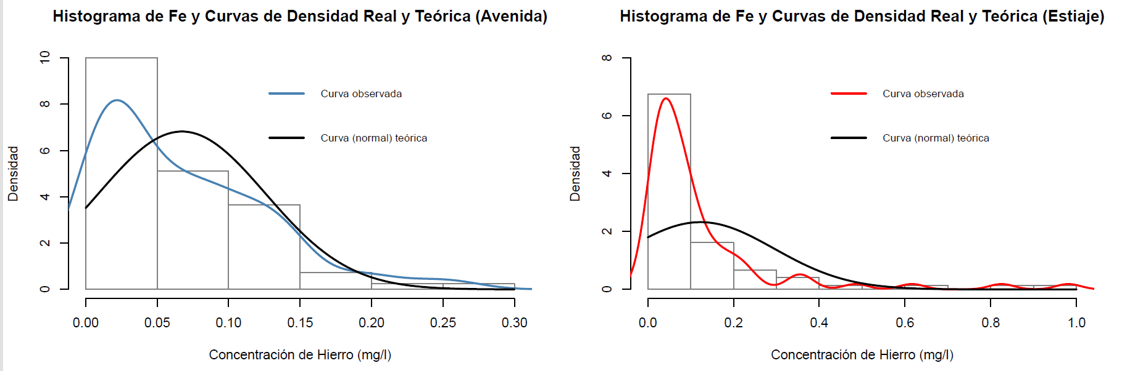
1. Características de recursos de agua
Distribución no normal
Patrones Estacionales.
Asimetría Positiva
Autocorrelación (positiva autocorrelación, es decir, altos valores tiende a seguir altos y bajos tienden a seguir bajos).

Slide 4
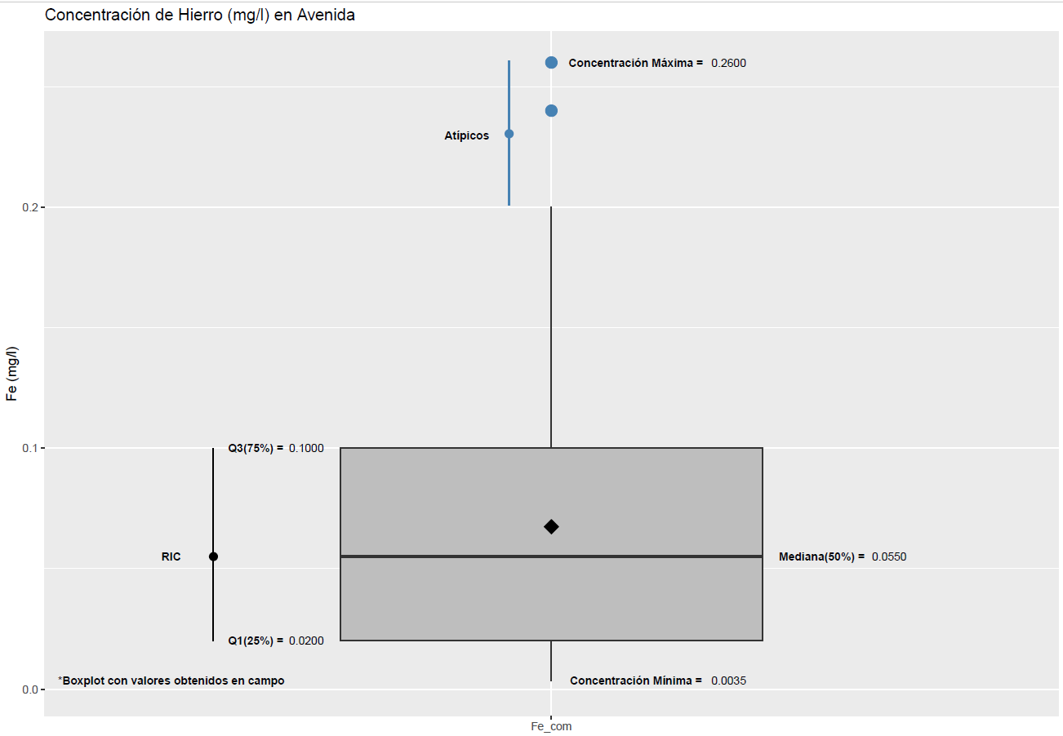

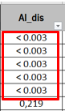
Valores atípicos conocidos como outliers.
Dependencia en otras variables no controladas
(extracción de recursos en zona de alteración hidrotermal rica en aluminio)
Data reportada debajo o encima del treshold (data censurada - equipo).

Slide 5
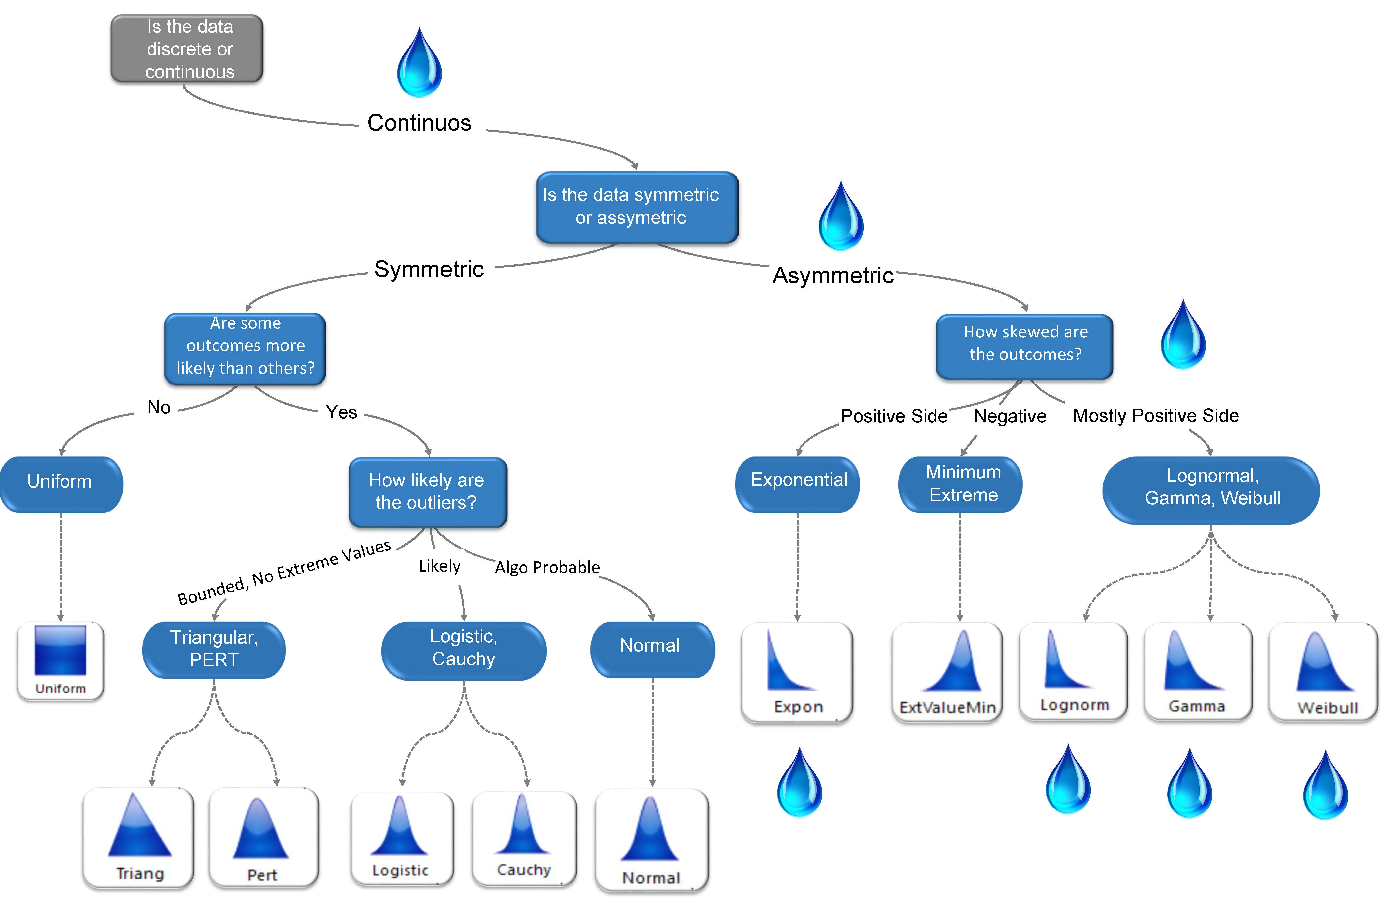
Distribución de Probabilidad Recursos Hídricos

Slide 6
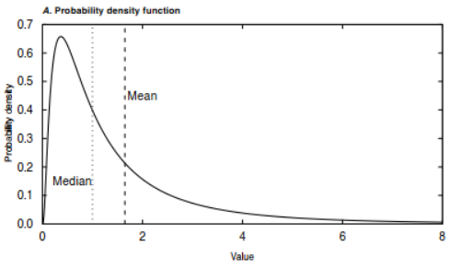
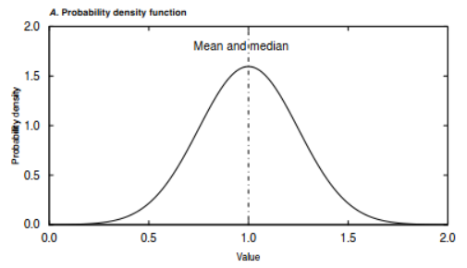

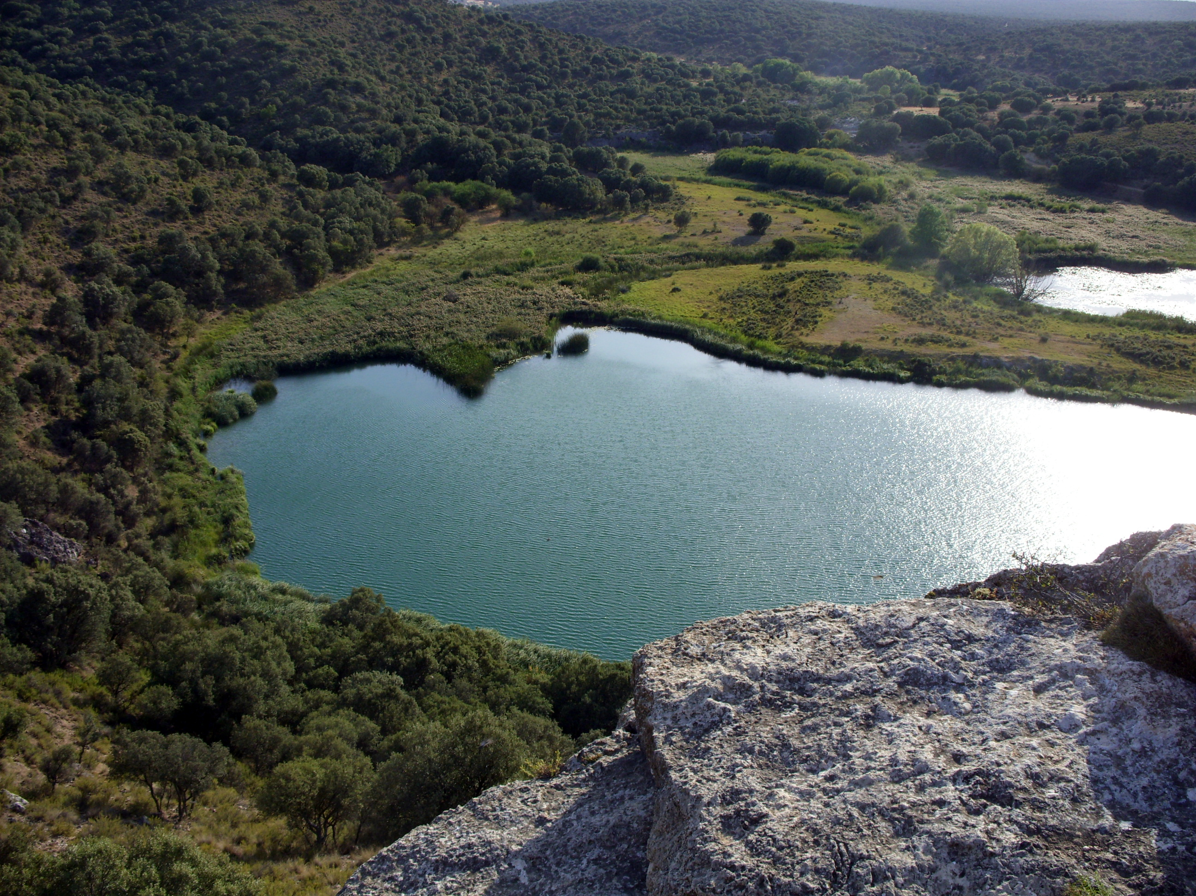

COMPORTAMIENTO DE VARIABLES DE RECURSOS HÍDRICOS y ECONOMIAS

Slide 7
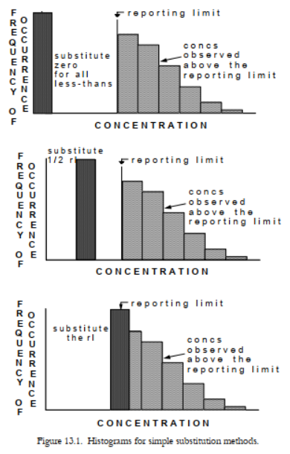
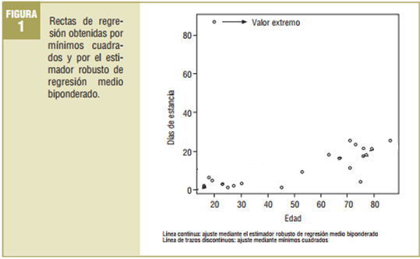
2.Problemas de Imputación convencionales para data censurada
Métodos comúnmente usados que incorporan data censurada
Sustitución es arbitraria.
Data invasiva adicionada a las observaciones medidas.
No existe razón para usar sustitución excepto que es barato y fácil.

Slide 8
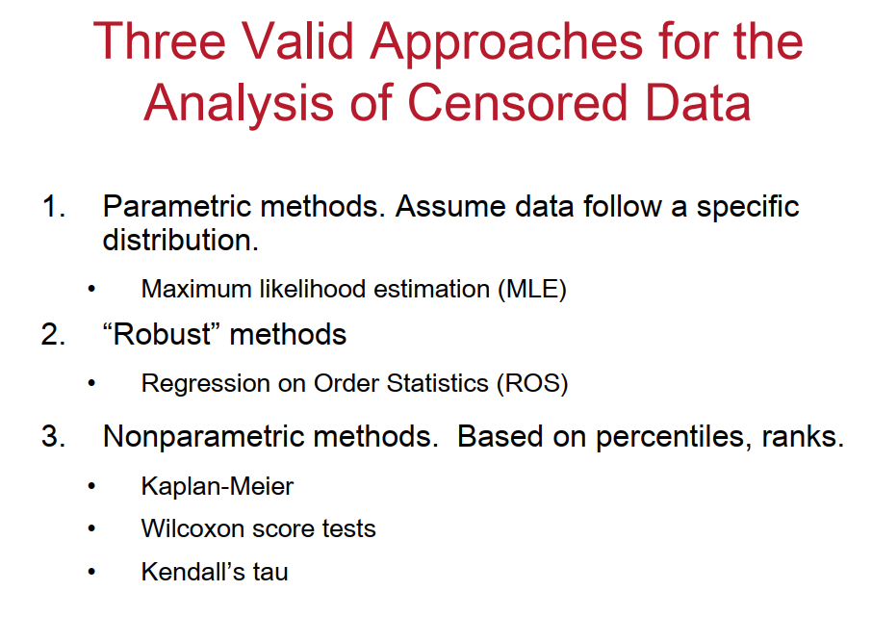
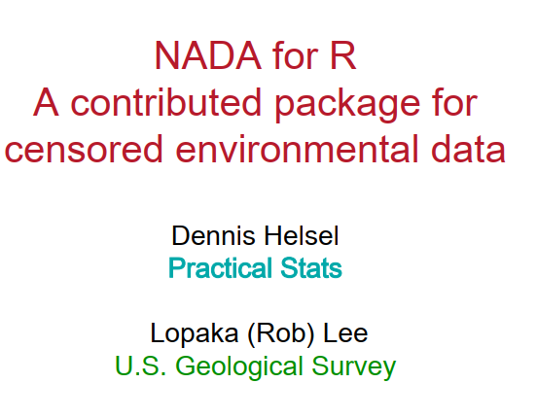
3. MODELO SEMIPARAMÉTRICO ROS (ROBUST ORDEN IN STATISTICS)
https://orcid.org/0000-0001-9324-1708
rclee@usgs.gov
https://cran.r-project.org/web/packages/nortest/index.html
https://cran.r-project.org/web/packages/NADA/NADA.pdf

Slide 9
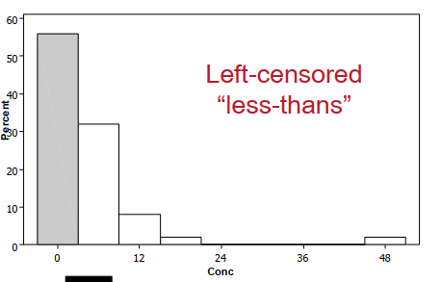
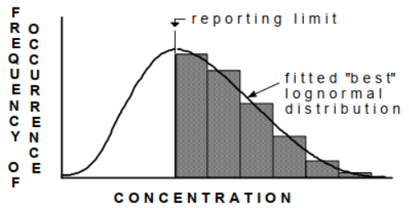
Para llevar acabo el test de ROS se aplica la función ros(), las condiciones necesarias segun Interstate Technology & Regulatory Council, 2013 que los datos dabajo del límite de detección no sean mayor al 50% de la muestra tomada y como mínimo 3 observaciones positivas, en la práctica se indica entre 8 a 10 datos detectados.

Slide 10
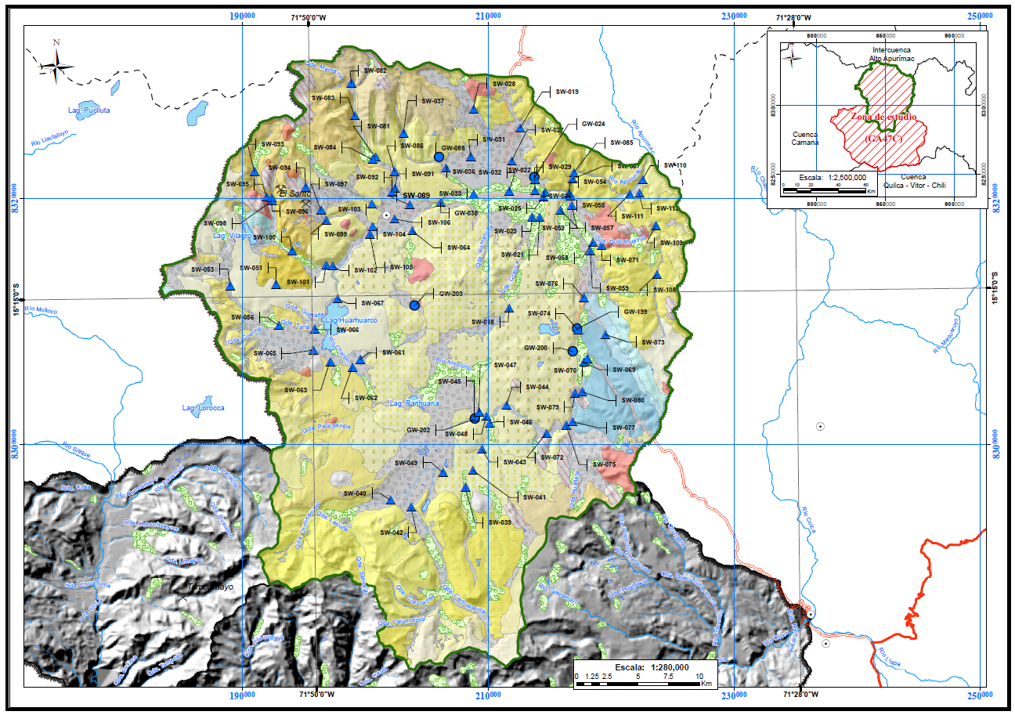
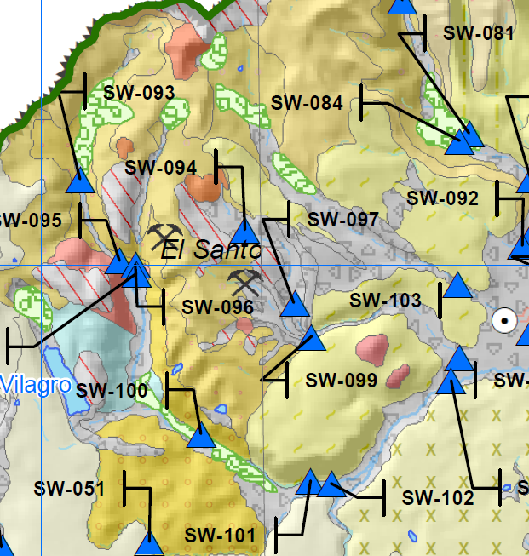
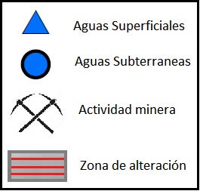
Mapa de Ubicación de los puntos de muestreo
Subcuenca: Hornillos Alto
Temporada: Estiaje
Elemento: Al_dis (mg/l)

Slide 11
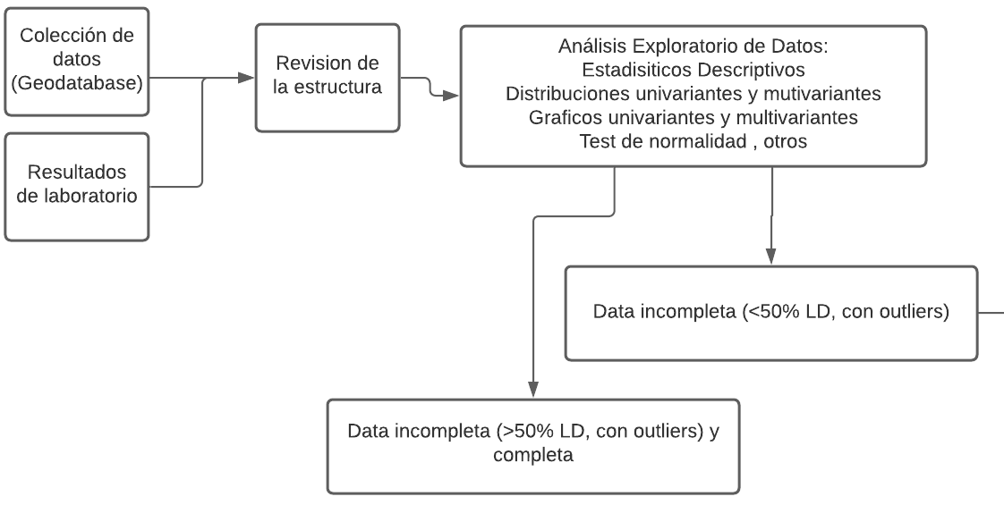
DIAGRAMA DE FLUJO (TRATAMIENTO DE DATO ROS)
1

Slide 12
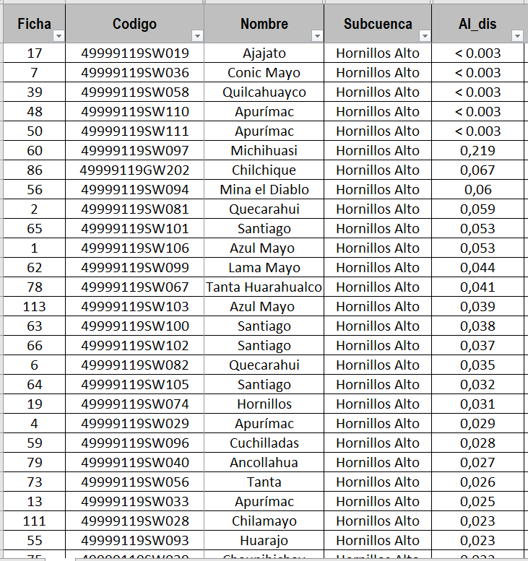
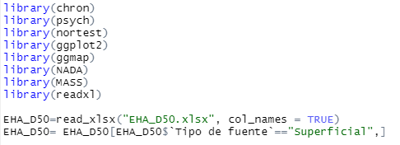
Data Input
Subcuenca: Hornillos Alto
Temporada: Estiaje
Elemento: Al_dis (mg/l)
Carga de Data: Hornillos Alto – Agua Superficial

Slide 13
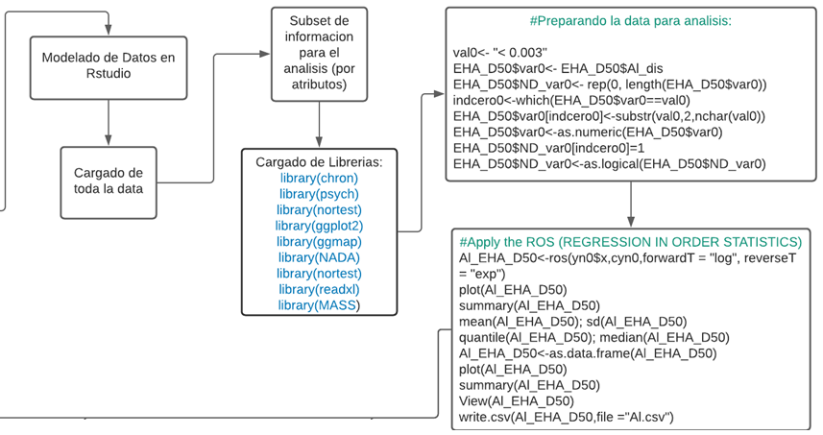
DIAGRAMA DE FLUJO (TRATAMIENTO DE DATO ROS)
2
1

Slide 14
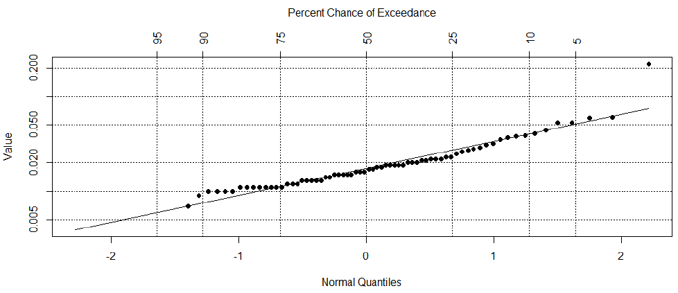
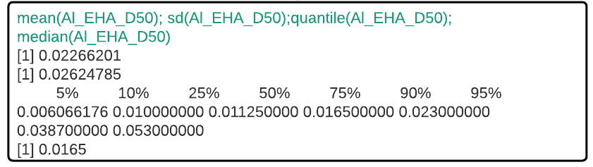
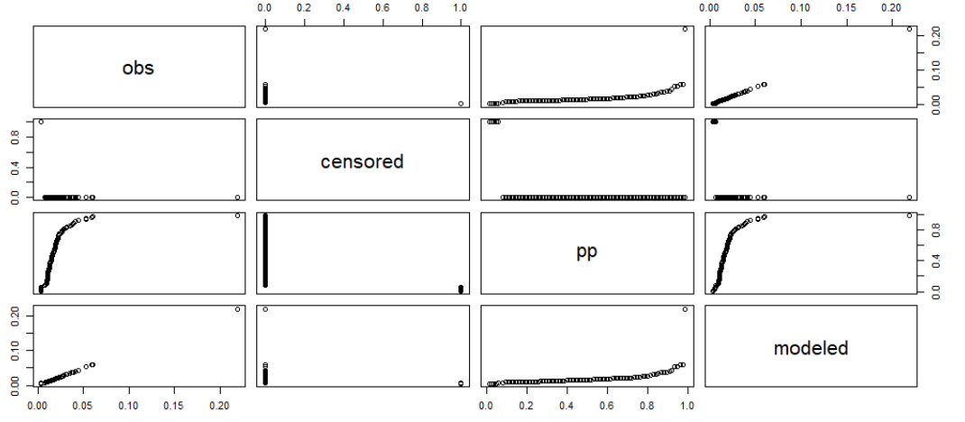
RESULTADOS OBTENIDOS

Slide 15
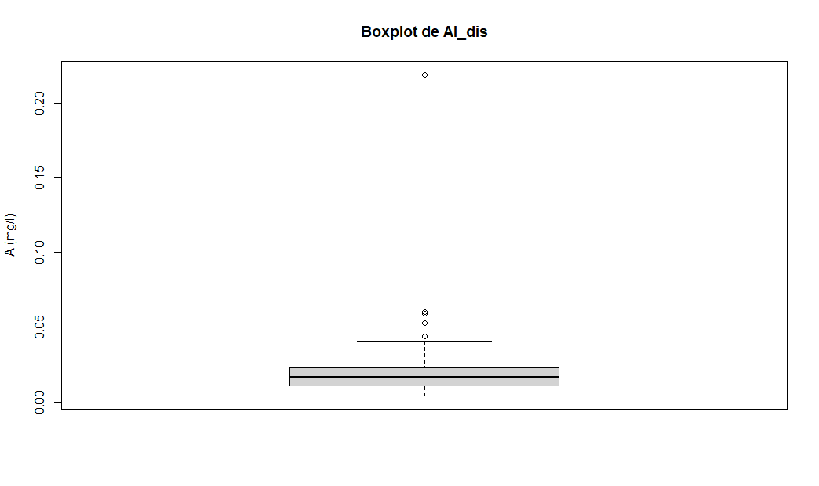
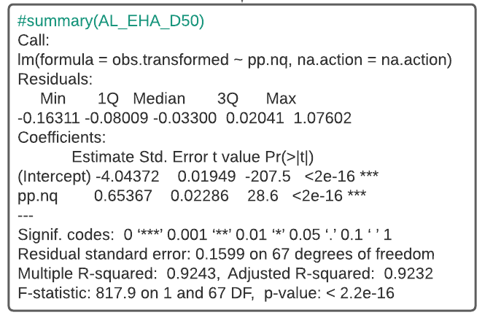
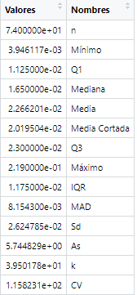
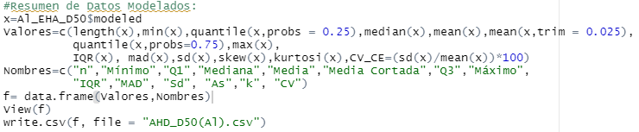
RESULTADOS OBTENIDOS

Slide 16
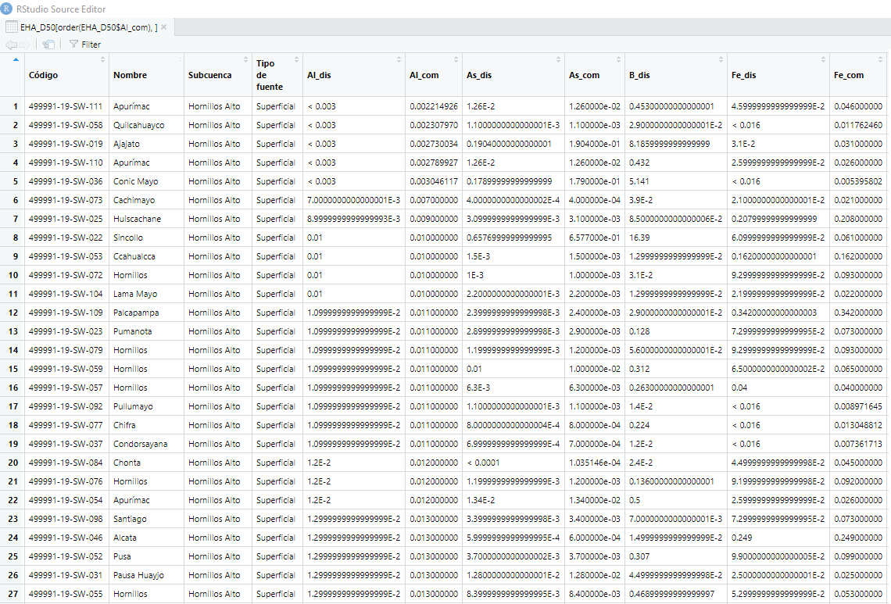
Resultados adjuntados a la base de datos para análisis
Subcuenca: Hornillos Alto
Temporada: Estiaje
Elemento: Al_dis (mg/l)
Tipo: Agua Superficial

Slide 17
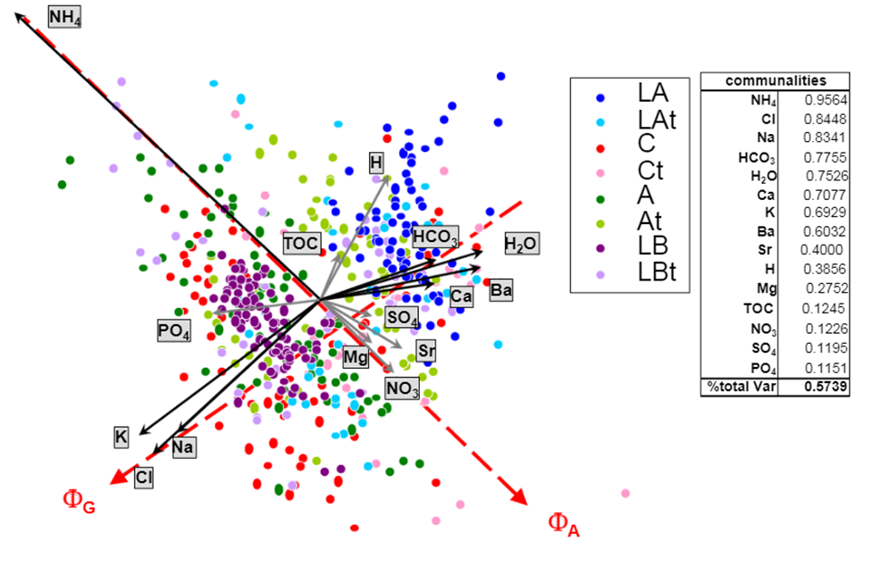
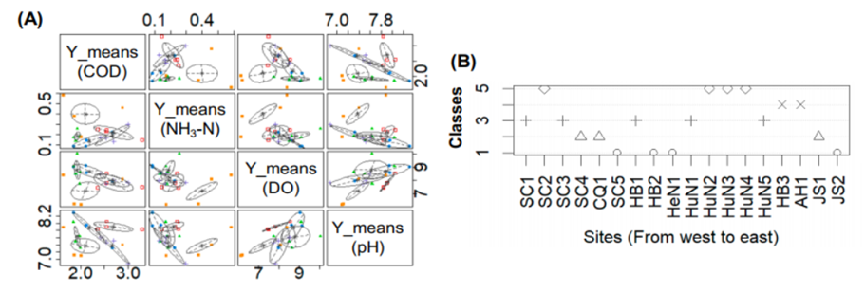
4.APLICACIONES AVANZADAS DEL RESULTADO PARA MODELOS
Análisis Multivariado Estadístico
Análisis Factorial
Análisis de Correspondencia Simple
Análisis de Conglomerado
Análisis de Discriminante
TABLA CON DATA COMPLETA POR MODELAMIENTO ROBUTO ROS
Machine Learning
Aprendizaje Supervisado (Predicción Target)
Aprendizaje no Supervisado (Patrones para Prediccion)
Geoestadística:
Simple Kriging
Sequential Gauss Simulation
Series tempo-espaciales

Slide 18
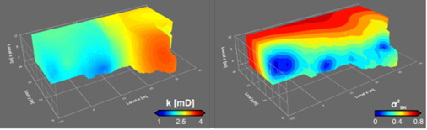
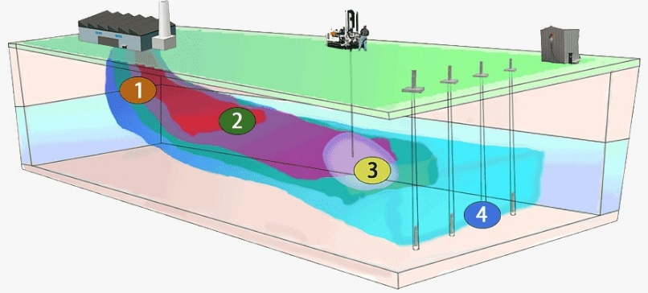
4.APLICACIONES AVANZADAS PARA MODELOS
Análisis Multivariado Estadístico
Análisis Factorial
Análisis de Correspondencia Simple
Análisis de Conglomerado
Análisis de Discriminante
TABLA CON DATA COMPLETA POR MODELAMIENTO ROBUTO ROS
Machine Learning
Aprendizaje Supervisado (Predicción Target)
Aprendizaje no Supervisado (Patrones para Predicción)
Geoestadística:
Simple Kriging
Sequential Gauss Simulation
Series tempo-espaciales

Slide 19
5. CONCLUSIONES
Los modelos semiparamétricos son más potentes en el caso de trabajar con data debajo del límite de detección, no disponible y outliers; resistentes a errores no normales y minimiza los errores de transformación que se pueda incurrir.
El modelo ROS es uno de los más potentes para el tratamiento de data censurada, sin embargo es bueno compararlo con métodos paramétricos como “Maximun likelihood estimation (MLE)”, no paramétricos (Kaplan-Meier, Wilcoxon score tests, Kendall´s tau) y otros semiparamétricos.
La aplicación de los modelos para completar data depende de las elecciones geoespaciales de agrupación de la data (8 a 10 datos detectados) y de las consideraciones temporales que podrían tenerse.
La data completada de las variables de concentraciones de elementos químicos u otros nos ayudan a realizar modelos o tratamientos avanzados predictivos o de patrones.

Slide 20
MUCHAS GRACIAS!!

Slide 21
BIBLIOGRAFIA
Ramalle-Gómara, E., & De Llano, J. A. (2003). Utilización de métodos robustos en la estadística inferencial. Atención Primaria, 32(3), 177.
Helsel, D., & Lee, L. (2006, August). Analysis of environmental data with nondetects. In Continuing Education Workshop at the Joint Statistical Meetings. American Statistical Association, Seattle, WA.
https://www.practicalstats.com/resources/NADA-resources/NADAforR_Examples.pdf
Helsel, D. R., & Cohn, T. A. (1988). Estimation of descriptive statistics for multiply censored water quality data. Water Resources Research, 24(12), 1997-2004.
https://agupubs.onlinelibrary.wiley.com/doi/abs/10.1029/WR024i012p01997
Helsel, D. R. (2011). Statistics for censored environmental data using Minitab and R (Vol. 77). John Wiley & Sons.
https://www.guru99.com/r-replace-missing-values.html
Practical Methods for Data Analysis (US EPA QA/G-9, 2000)
Helsel, D. R., & Hirsch, R. M. (2002). Statistical methods in water resources (Vol. 323). Reston, VA: US Geological Survey.
Verzani, J. (2005). Using R for introductory statistics. CRC press.
Cohen, Y., & Cohen, J. Y. (2008). Statistics and Data with R: An applied approach through examples. John Wiley & Sons.
Arnaldo Mangeaud (2014). Estadística aplicada a las Ciencias Geológicas. Universidad nacional de Córdova.

Slide 22
R function to compute ROS test
ros(obs, censored, forwardT="log", reverseT="exp", na.action)
obs :A numeric vector of observations. This includes both censored and uncensored observations.
censored: A logical vector indicating TRUE where an observation in obs is censored (a less-than value) and FALSE otherwise.
forwardT: A name of a function to use for transformation prior to performing the ROS fit. Defaults to log.
reverseT: A name of a function to use for reversing the transformation after performing the ROS fit. Defaults to exp.
na.action: A function which indicates what should happen when the data contain NAs. The default is set by the na.action setting of options, and is na.omit if that is unset. Another possible value is NULL, no action.

Slide 23
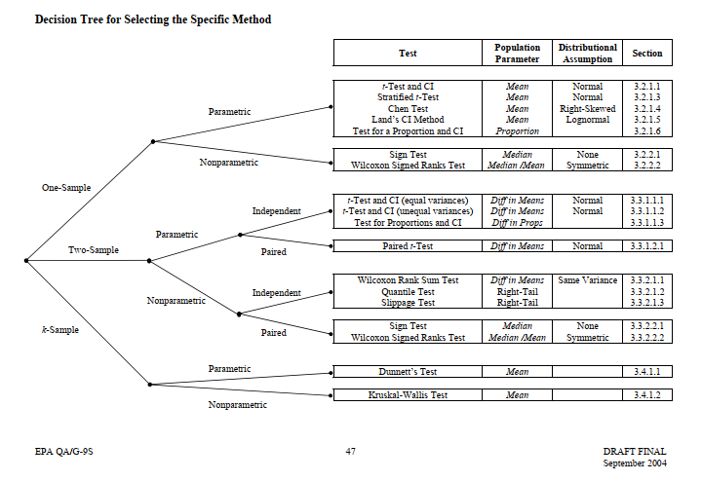
ÁRBOL DE DECISIÓN PARA EL USO DE TEST ESTADÍSTICOS PARAMÉTRICOS Y NO PARAMÉTRICOS
Referencia: EPA QA/G-9S

Slide 24
MÉTODOS SEMIPARAMÉTRICOS
Otra alternativa es la utilización de los denominados métodos robustos. Estos métodos son menos potentes que los paramétricos, pero se muestran superiores a los métodos no paramétricos clásicos. La principal de sus ventajas es que no se afecta por la existencia de datos anómalos.
Acordarse de que si se asume que los datos extremos son erróneos, lo cual no es admisible se pierde información y se logra modelar o estimar lo que se desea. Un enfoque más adecuado es comprobar la verificada del dato, alguna sustitución de valor promedio justificada, una interpolación de un dato con respecto a loa adyacentes u otros métodos similares a los empleados cuando existen datos ausentes o debajo del límite de detección.
En este caso los métodos robustos pueden ser de gran utilidad para la realización de inferencias sin tener en cuenta que “depura” los datos extremos.

Slide 25
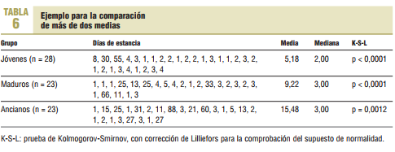
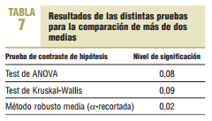
Para la comparación de más de dos medias cuando no se puede comparar utilizando el Análisis de Varianza (ANOVA) clásico, debemos recurrir al clásico no paramétrico de Kruskal-Wallis o, mejor a métodos robustos como la generalización robusta de Welch, que utiliza medias α-recortadas muestrales.
Test Comparación de Medias MultiPoblaciones (>2)

Slide 26
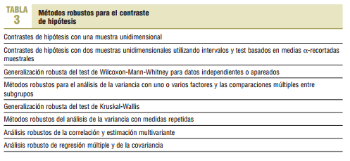
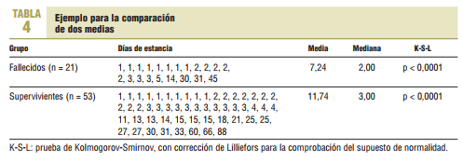
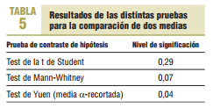
Métodos robustos para el contraste de hipótesis
Con los parámetros antes referidos, se pueden construir intervalos de confianza robustos y realizar contrastes de hipótesis.
Test Comparación de Medias dos Poblaciones:
El test de Yuen es una alternativa de las pruebas t de Student y U de Mann-Whitney para tamaños muestrales pequeños y distribuciones no normales.

Slide 27
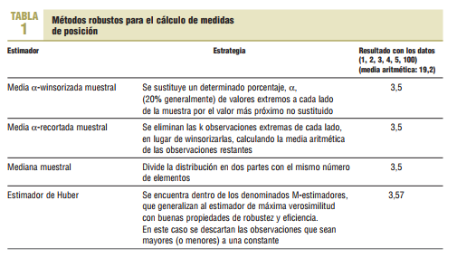
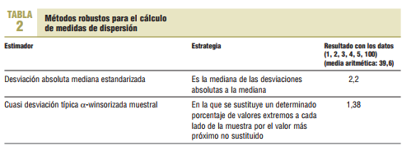
SECUENCIA PRELIMINAR PARA COMPLETAR DATOS (DETECIÓN >50%)
Métodos robustos para estimar medidas de centralización
Métodos robustos para estimar medidas de dispersión
2
1
Las medidas de dispersión clásicas (varianza y desviación típica) se ven afectadas por las mismas limitaciones que las medidas de posición.
Un problema conocido es el cálculo de las medidas de posición o centralización en el cual los datos no siguen una distribución normal; en esos casos la media no es buen estimador del promedio de los datos.

Slide 28
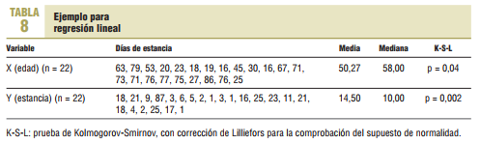
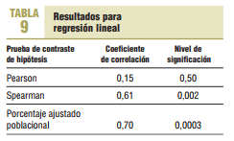
Análisis de Correlación y Regresión Lineal
En el caso de la correlación lineal de Pearson no sea adecuada para el análisis, deberíamos recurrir a métodos no paramétricos (Spearman) o, mejor a métodos robustos como el coeficiente de porcentaje ajustado poblacional el estimador robusto de regresión medio biponderado.

Slide 29
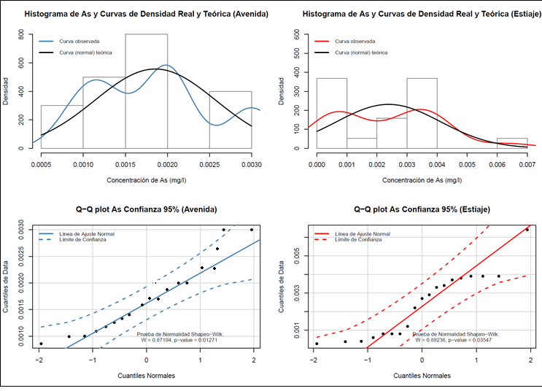
2. TEST ESTADÍSTICOS PARA TRATAMIENTO DE DATA.
Intervalos de confianza para estimar μ
TEST DE NORMALIDAD CON CONFIABILIDAD 95%
Caso de varianza σ² desconocida
Si se conoce el valor de la varianza de la población σ², se puede afirmar que el intervalo de confianza 1-α para estimar la media μ de la población esta dado por:
Error de estimación
Donde:
es el error estándar de la media muestral.

Slide 30
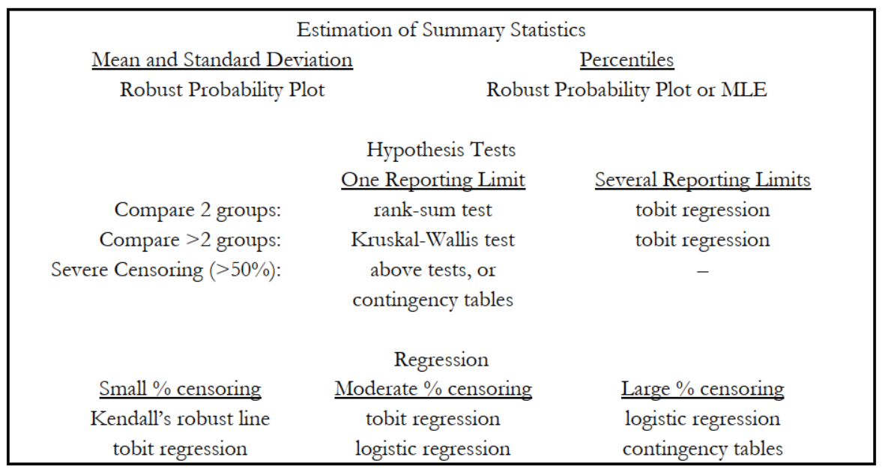
SUMARIO ESTADÍSTICOS ESTIMACIONES ADICIONALES

